Slide 1
Othello mit Java
Die Algorithmen
MinMax und AlphaBeta

Slide 2
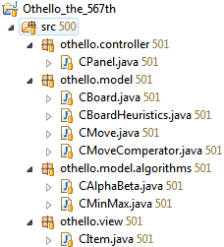
Grundaufbau der Anwendung
Controller
Panel - ein Java Panel
Model
Board - Spielbrett
BoardHeuristics - Heuristiken
Move - Spielzug
Algorithmen
AlphaBeta
Minmax
View
Item - Spielstein Zeichnen
Notes:
Nutzen des Model View Controller Konzepts
Controller
Panel - ein Java Panel
Model
Board - Spielbrett
BoardHeuristics - Heuristiken
Move - Spielzug
Algorithmen
AlphaBeta
Minmax
View
Item - Spielstein Zeichnen

Slide 3
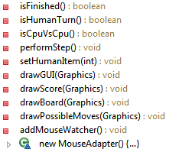
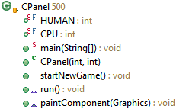
Controller Panel
Starten des Threads
Spielfluss kontrollieren
Mausinteraktionen
Zeichnen des Boards
Notes:
- Der Thread wird gestartet
- Der Spielfluss wird kontolliert
- Reaktionen auf Mauseingaben
- Zeichnen des Spielbretts -> stellt somit auch den View dar. Aber das ist ja nicht unser Focus
Es gibt einen CPU vs CPU Modus, kann über Konstanten eingestellt werden
Die „draw“ Methoden zeichnen verschiedene Dinge.
Das erwähnte CItem des Views wird dort auch verwendet.

Slide 4
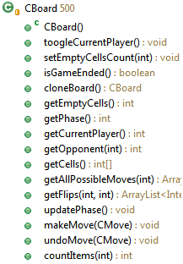
Model des Spielbretts
Darstellen von
Spielzustands und
Spielbretts
Verwaltung von
Spielsteinen
Spielphasen
Spielständen
Nur public Methoden
Notes:
Stellt den Spielzustand sowie das Spielbrett dar
Verwaltet die Daten von Spielern, Spielsteinen, Spielphasen und Spielständen
Setzt neue Spielsteine
ist fast überall verfügbar und weißt somit nur public Methoden auf
Das Model ist also ein großer Datencontrainer

Slide 5

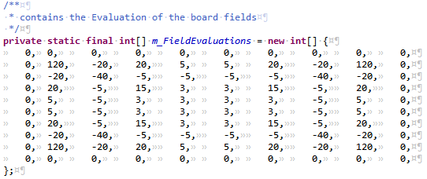
Model der Spielbrett-Heuristik
Erstellt eine Aussage zu Spielsituationen
Stellt eine Bewertungen für Felder bereit
Notes:
Die Klasse stellt Heuristiken für das Spielbrett von Othello bereit.
Das benötigen wir um später in unserem Suchbaum das Ergebnis bewerten und vergleich zu können. Sodass wir den Besten Zug definieren können.
Dabei wird das Array m_FieldEvaluations verwendet. Dieses weißt Bewertungen je Feld auf.

Slide 6
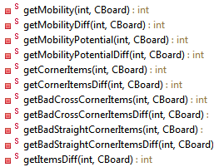
Model der Spielbrett-Heuristik
Berechnen von verschiedenen Faktoren zur Bewertung
Wahlmöglichkeiten der Spielzüge
Potenzielle Spielzüge
Notes:
Die einzelnen Faktoren zur Bewertung der Spielsituation werden in privaten Methoden berechnet
Diese wären:
.. Wahlmöglichkeiten der Spielzüge – sind klar – es ist gut die Wahlmöglichkeit zu haben
.. Potenzielle Wahlmöglichkeiten –
(NÄCHSTE FOLIE)

Slide 7
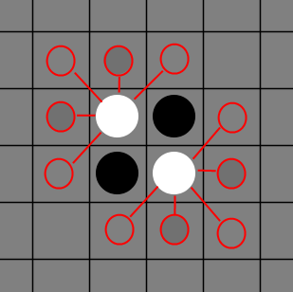
Model der Spielbrett-Heuristik
Beispiel: potenzielle Spielzüge
Notes:
Grundsätzlich ist auch die Möglichkeit später Spielzüge machen zu können wichtig.
Dabei werden alle freien Felder um Spielsteine des Gegners gezählt.
Wie es aussieht, wenn wir dies nicht haben, sehen wir hier (NÄCHSTE FOLIE)

Slide 8
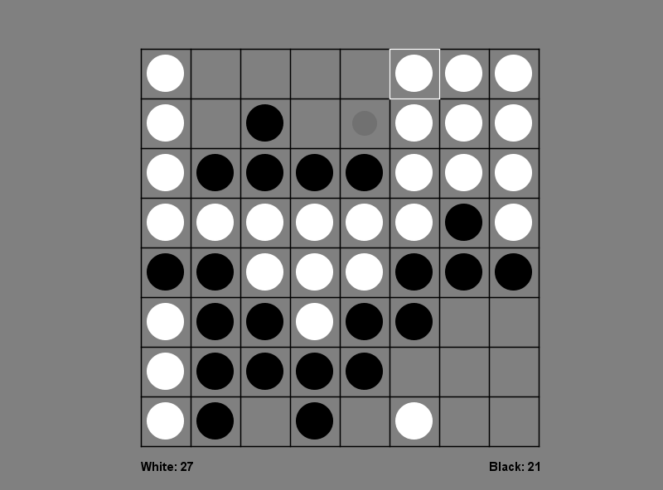
Notes:
Der Schwarze hat nur eine Möglichkeit zu setzten (grauer kleiner Punkt)
(NEXT)
Grundsätzlich gibt es auch nicht viele Felder auf welche er später setzten könnte.
(NEXT)
Wohingegen der Weiße viele Möglichkeiten hat.

Slide 9
Model der Spielbrett-Heuristik
Berechnen von verschiedenen Faktoren zur Bewertung
Wahlmöglichkeiten der Spielzüge
Potenzielle Wahlmöglichkeiten
Steine in der Ecke
Schlecht positionierte
Steine
Anzahl Steine
Notes:
Weiterhin gibt es die Anderen Faktoren
.. Steine in der Ecke
.. Schlecht positionierte
.. Steine
.. Anzahl Steine

Slide 10
Algorithmen
MinMax
Umgesetzt in der Variate Negamax
Auch genannt: „Minimax“
AlphaBeta
Umgesetzt in der Variate Negascout
Auch genannt
Alpha-Beta-Suche
Alpha-Beta-Cut
Alpha-Beta-Pruning

Slide 11
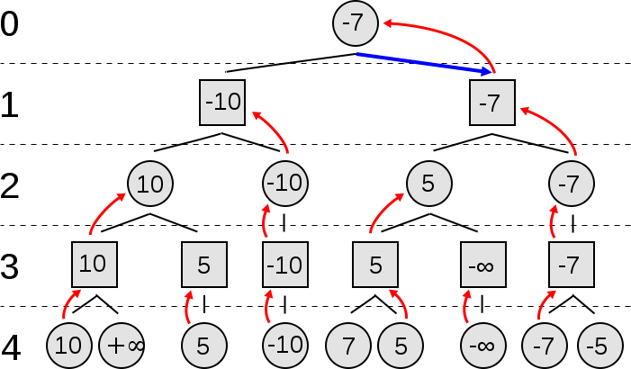
Algorithmen - MinMax
Quelle: http://commons.wikimedia.org/wiki/File:Minimax.svg
Notes:
Beim MinMax Algorithmus wird das Spielfeld in allen Möglichkeiten verändert und die Bewertung durch die Heuristik Klasse erstellt.
Dabei wird ein Suchbaum erstellt. In diesem Beispiel mit Suchtiefe 4, also 3 Schritte vorraus.
Dabei sind die Kreise die Züge eigenen Züge, welche das best-mögliche Ergebnis generieren sollen. Man Spricht von Maximierung.
Die Quadrate sind die Züge des Gegners. Dieser soll die schlechtesten Möglichkeiten haben. Das ist die Minimierung.
Hierbei wird der gesamte Suchbaum durchlaufen. Und die Ergebnisse der Blätter wandern nach oben.
Hinweis:
Das Blatt mit + Unendlich würde bedeuten, dass der Spieler gewonnen hat
- Unendlich -> verloren

Slide 12
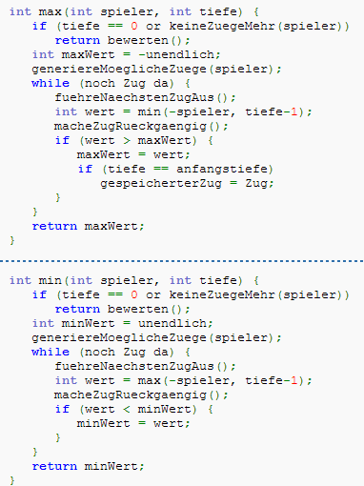
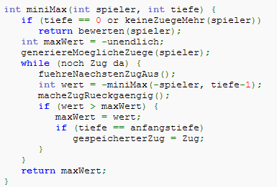
Algorithmen - MinMax und Negamax
Pseudo-Code
Quelle: http://de.wikipedia.org/wiki/Minimax-Algorithmus
Notes:
Hier sind Pseudocodes zu sehen; Links der MinMax, Rechts der Negamax
Der Minmax Algorithmus muss in 2 Funktionen umgesetzt werden. Einer zur Maximierung, einer zur Minimierung
(NEXT)
Der Unterschied ist der Aufruf. Beim Negamax muss nicht zwischen den Spielsituationen (wer dran ist) unterschieden werden.
Negamax lässt sich schneller implementieren.

Slide 13
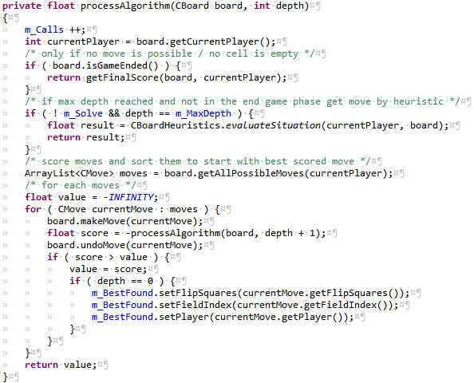
Algorithmen - Umsetzung Negamax
Pseudo-Code
Java
Quelle: http://de.wikipedia.org/wiki/Minimax-Algorithmus
Notes:
Player
Finale Scores holen -> gewonnen/verloren
Spielbrett im Blatt bewerten mit Heuristiken
Hole alle Züge
Für alle Züge
.. Mache Zug->Algorithmus->undo Zug
.. Wenn Zug besser, dann setzte neuen score
.. wenn tiefe 0->setze BestFound
Der Wert m_Solve == true bedeutet, dass der Suchbaum bis zum Ende aufgelöst wird.

Slide 14
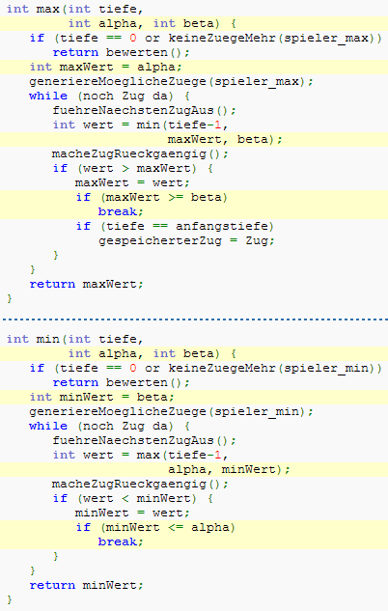
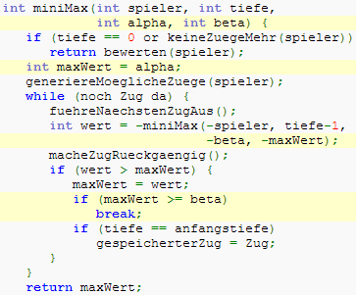
Algorithmen – AlphaBeta und Negascore
Pseudo-Code
Quelle: http://de.wikipedia.org/wiki/Minimax-Algorithmus
Notes:
alpha-cut-off
..Das Alpha wird abgebrochen.
..Vermutung, dass der Gegner diesen Weg nicht gehen wird
beta-cut-off
..Das Beta wird abgebrochen
..Vermutung, dass es kein besseres Ergebnis mehr gibt.

Slide 15
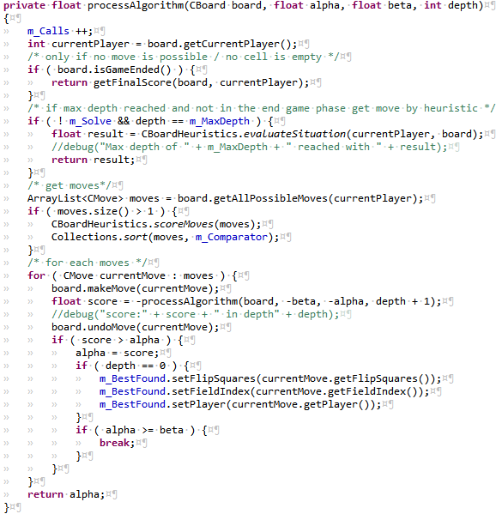
Algorithmen - Umsetzung Negascore
Pseudo-Code
Quelle: http://de.wikipedia.org/wiki/Minimax-Algorithmus
Java
Notes:
Unterschiede:
Züge bewerten
Wenn alpha tree besser -> beta-cut-off
Der Wert m_Solve == true bedeutet, dass der Suchbaum bis zum Ende aufgelöst wird.

Slide 16
Vorstellung des Programms

Slide 17
Fragen?
Quellen:
http://de.wikipedia.org/wiki/Alpha-Beta-Suche
http://de.wikipedia.org/wiki/Minimax-Algorithmus
http://en.wikipedia.org/wiki/Negamax
http://en.wikipedia.org/wiki/Negascout
http://www.pressibus.org/ataxx/autre/minimax/node2.html

